Slide 1


Unidad de aprendizaje: ECONOMÍA INDUSTRIAL
Licenciatura en Negocios Internacionales Bilingüe
Cuarto Semestre
UNIVERSIDAD AUTÓNOMA DEL ESTADO DE MÉXICO
Facultad de economía
Licenciatura en negocios internacionales bilingüe
Unidad 4. BARRERAS DE ENTRADA
Juvenal Rojas Merced
Septiembre de 2019

Slide 2
UNIVERSIDAD AUTÓNOMA DEL ESTADO DE MÉXICO
FACULTAD DE ECONOMÍA
DIAPOSITIVAS DE LA UNIDAD 4: BARRERAS A LA ENTRADA
PROGRAMA EDUCATIVO: LICENCIATURA EN NEGOCIOS INTERNACIONALES BILINGÜE
UNIDAD DE APRENDIZAJE: ECONOMÍA INDUSTRIAL
HORAS TEORÍA: 4
HORAS PRÁCTICAS: 2
TOTAL DE HORAS: 6
CRÉDITOS : 10
CURSO OBLIGATORIO
Núcleo de formación: básica
JUVENAL ROJAS MERCED
Septiembre de 2019

Slide 3
ÍNDICE
 | pág
4.1 Barreras de entrada y salida del mercado…….…............................................................ Tipos de barreras a la entrada ……………….…………………………………..…………………….…… Barreras naturales……………………………………………………………………………………………….. 4.2 Barreras estructurales o legales………………………………………………………………………… i. Tecnología……………………………………………………………………………..………………………… ii. Ventajas absolutas en costos…………………………………………………….……………………….. 4.3 Barreras de comportamiento o estratégicas…………………………................................... i. Precio límite ………………………………………………….………..…….……..…………………………. ii. Proliferación de productos………………………………………………………………….……….….... 4.4 Entradas y salidas de empresas en un mercado ………………………………………………….. Bibliografía………………………………………………………………………………………………………… | 5 8 9 10 13 16 22 23 33 36 38

Slide 4
Guion explicativo
Las diapositivas surgen como un elemento de apoyo en la impartición de clase correspondiente a la unidad de aprendizaje Economía industrial, de la licenciatura en Negocios Internacionales Bilingüe.
Comprende a la unidad 4: Barreras a la entrada, siendo elaboradas considerando el contenido del programa de estudios.
El orden que guardan depende del tema, así las diapositivas 5 a 9 brinda una introducción a las diferentes barreras a la cuales se enfrenta una empresa al momento de ingresar al mercado. Nos indica los diferentes tipos existentes.
De la 10 a la 21, muestras las barreras estructurales o legales a las cuales se enfrentan desde el punto de vista de la empresa que ingresa, o a las cuales puede recurrir la empresa ya existente en el mercado.
De la 22 a la 35, se muestran las barrera de comportamiento o estratégicas, las cuales se refieren de forma específica a los movimientos del precio con la finalidad de evitar la entrada de empresas, así como de la proliferación de marcas, estrategia que busca copar la totalidad del mercado.
Por último, se muestran las barreras a la salida a las cuales se enfrentan las empresas.

Slide 5
4.1 Barreras de entrada y salida del mercado.
Las barreras a la entrada se refieren a impedimentos y dificultades que tienen los entrantes potenciales para ingresar a una industria.
Estas barreras representan un aspecto fundamental en la determinación de la
estructura del mercado, ya que afectan sustancialmente el número de empresas, la concentración, la amenaza de entrada y el nivel de competencia de una industria.
El concepto económico de barrera a la entrada se refiere a incentivos, equilibrios y asimetrías.
Son aquellas condiciones que impiden o desalientan la entrada a un mercado, a pesar de que las empresas participantes en él obtengan beneficios económicos positivos

Slide 6
Si las empresas participantes de un mercado obtienen beneficios económicos positivos y no hay entrada, esa falta de ingreso de nuevos participantes se explica quizá por la existencia de algún tipo de barrera a la entrada, pues de no existir éstas, nuevos entrantes ingresarían al mercado hasta que los beneficios económicos esperados desaparecieran.
Pueden considerarse como barreras a la entrada las economías de escala, las restricciones legales impuestas por el gobierno al ingreso de productos y las patentes que tienen vigencia por más años de los que se requieren para pagar la inversión en investigación que dio origen al descubrimiento patentado.
Por otra parte, altos requerimientos de capital o alta publicidad para ingresar en la industria podrían ser barreras en la medida en que reflejen economías de escala o una mayor dificultad para captar a los potenciales clientes.

Slide 7
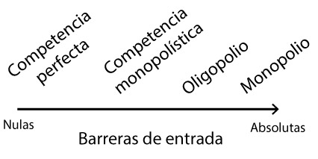

El estudio de las barreras a la entrada a un mercado es de suma importancia ya que, en términos generales, puede decirse que el grado de competencia en una industria está inversamente relacionado con dichas barreras.
Si lo que deseamos es analizar la competencia en una industria, el análisis de estructura requiere comprender la dimensión y naturaleza de las barreras a la entrada.
https://policonomics.com/es/lp-oligopolio2-barrera-entrada/
https://www.negocios-internacionales.net/inicio/servicios/entrada-al-mercado/

Slide 8
Tipos de barreras a la entrada
Es útil distinguir las barreras a la entrada que enfrenta un potencial competidor en tres categorías
Legales
Estructurales
o
Naturales
Estratégicas
o
De comportamiento
Esta distinción nos ayuda a mostrar qué barreras pueden ser más influidas por la estrategia que siga una empresa y cuáles obedecen a condiciones externas a ella.

Slide 9
Barreras naturales
Las barreras naturales se derivan de la tecnología y de la situación de mercado específica a esa tecnología. Concretamente, estas barreras se manifiestan cuando, sin mediar una norma legal, las empresas establecidas pueden producir con costos menores a los de los potenciales entrantes.
Estos menores costos pueden provenir de la existencia de sinergias operacionales. Hay por lo menos cuatro tipos de sinergias operacionales:
Economías de escala
De ámbito
De densidad
De secuencia.

Slide 10
4.2 Barreras estructurales o legales
Tienen su origen en la normativa y corresponden a aquéllas con las cuales, por algún cuerpo legal, se impide, o al menos se encarece, la entrada de nuevas empresas en una industria.
Destacan ciertos permisos municipales para operar, la legislación de patentes de invención, las marcas registradas, los aranceles a la importación y los accesos privilegiados a insumos de producción, canales de distribución y clientes.
Un ejemplo de los efectos en la organización y estructura de un mercado (mercado de la generación eléctrica en Guatemala y otros países, donde originalmente la generación de energía estaba en manos del Estado y no se permitía la participación de los privados en su suministro). Cuando se abrió la posibilidad de que los privados formaran sus propias empresas de generación eléctrica, se empezaron a instalar diversas generadoras, aumentando la competencia en ese sector económico.

Slide 11
Existen economías de escala en un rango de producción cuando el costo medio decrece con el nivel de producción. Es decir, cada unidad adicional que produce la empresa disminuye su costo unitario.
Existen economías de ámbito cuando el costo total de producir conjuntamente dos o más bienes o servicios es menor al costo de producir estos mismos bienes en forma separada.
Las economías de densidad, son aquellas que se obtienen cuando disminuye el costo unitario de producción a medida que aumenta la densidad física de usuarios en una determinada zona geográfica.
Las economías de secuencia son las que se obtienen cuando el costo de producir un bien o servicio en una misma empresa integrada verticalmente es menor al costo de producir el mismo bien o servicio en empresas que no estén integradas.

Slide 12
La existencia de este tipo de economías puede generar barreras a la entrada cuando el entrante requiere ingresar con cierto tamaño, número de productos, grado de integración vertical que le permita obtener ventajas de ellas para competir en igualdad o similitud de costos con los productores establecidos.
El tamaño con que se requiere ingresar está asociado al monto de inversiones irreversibles en que debe incurrir para entrar a un negocio.
Las razones que explican la existencia de estos tipos de sinergias son la indivisibilidad de los factores de producción y la capacidad ociosa que pueden tener estos factores.
La indivisibilidad de un factor de producción genera sinergias porque su costo es independiente de su nivel de uso, originando un costo fijo que al ser prorrateado en un mayor número de unidades hace disminuir el costo unitario de producción.
Para que un factor indivisible genere sinergias se requiere que en su nivel de uso actual tenga capacidad ociosa, puesto que es el uso de esa capacidad lo que genera la disminución en los costos unitarios.

Slide 13
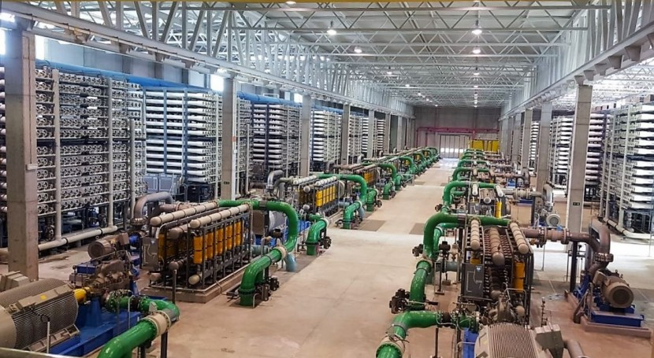
i. Tecnología
Inversión en capacidad
La capacidad de producción para sostener un precio es un factor importante para hacer creíble una estrategia que impida la entrada ya que se trata de una decisión, en principio irreversible, y por ende creíble.
Para tener credibilidad la empresa puede invertir en capacidad en la primera etapa, cuando existe la posibilidad de entrada. Esto crea una asimetría con la posible entrante.
https://www.iagua.es/noticias/mapama/desaladora-torrevieja-triplicara-capacidad-gracias-inversion-45-millones-euros
La establecida manipula el entorno subyacente (su capacidad para producir) de tal manera que le permitirá tener una ventaja sobre la entrante en potencia.

Slide 14
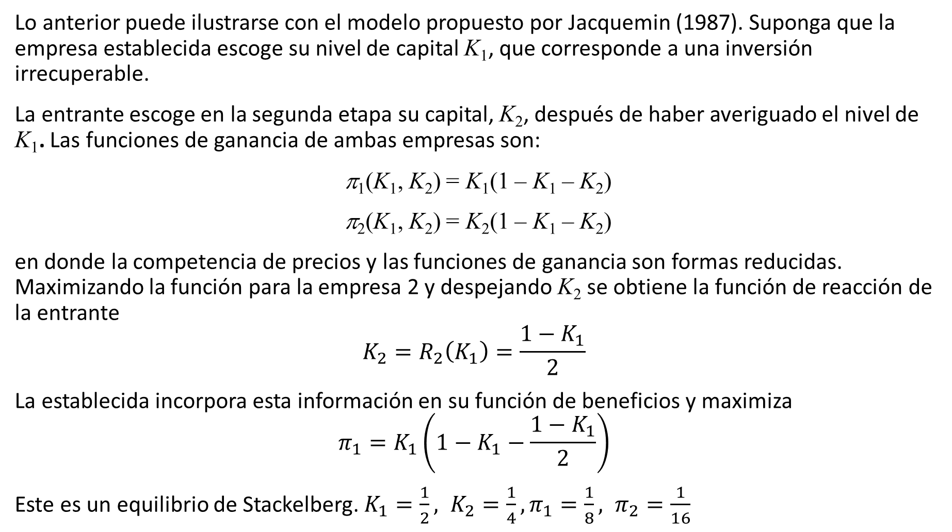
Lo anterior puede ilustrarse con el modelo propuesto por Jacquemin (1987). Suponga que la empresa establecida escoge su nivel de capital K₁, que corresponde a una inversión irrecuperable.
La entrante escoge en la segunda etapa su capital, K₂, después de haber averiguado el nivel de K₁. Las funciones de ganancia de ambas empresas son:
π₁(K₁, K₂) = K₁(1 – K₁ – K₂)
π₂(K₁, K₂) = K₂(1 – K₁ – K₂)
en donde la competencia de precios y las funciones de ganancia son formas reducidas. Maximizando la función para la empresa 2 y despejando K₂ se obtiene la función de reacción de la entrante
$$K_{2}=R_{2}\left(K_{1}\right)=\frac{1−K_{1}}{2}$$
La establecida incorpora esta información en su función de beneficios y maximiza
$$π_{1}=K_{1}\left(1−K_{1}−\frac{1−K_{1}}{2}\right)$$
Este es un equilibrio de Stackelberg. $K_{1}=\frac{1}{2}, K_{2}=\frac{1}{4},π_{1}=\frac{1}{8}, π_{2}=\frac{1}{16}$

Slide 15
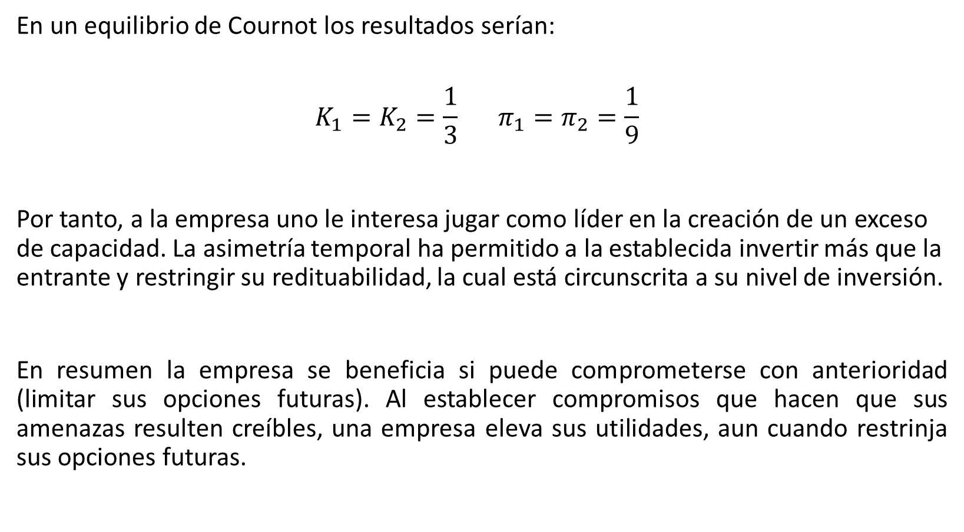
En un equilibrio de Cournot los resultados serían:
$$K_{1}=K_{2}=\frac{1}{3} π_{1}=π_{2}=\frac{1}{9}$$
Por tanto, a la empresa uno le interesa jugar como líder en la creación de un exceso de capacidad. La asimetría temporal ha permitido a la establecida invertir más que la entrante y restringir su redituabilidad, la cual está circunscrita a su nivel de inversión.
En resumen la empresa se beneficia si puede comprometerse con anterioridad (limitar sus opciones futuras). Al establecer compromisos que hacen que sus amenazas resulten creíbles, una empresa eleva sus utilidades, aun cuando restrinja sus opciones futuras.

Slide 16
ii. Ventajas absolutas en costos
Crear ventajas de costo
Una primera fuente de baja de costos proviene del aprovechamiento de la curva de aprendizaje.
El aprendizaje de la experiencia permite una caída de los costos conforme se incrementa el producto acumulado al elevarse la productividad del trabajo.
Cuando este efecto es importante, los pioneros en una industria pueden protegerse de los entrantes si producen un volumen mayor que el adecuado para maximizar ganancias y estar en posición de bajar sus costos en el futuro.
Esta estrategia requiere que la empresa adopte una política de precios bajos en los primeros periodos con el fin de hacer factibles niveles altos de producción que permitan colocarse en la parte baja de la curva de aprendizaje antes de que el entrante tenga la oportunidad de competir. Así, los entrantes enfrentarán una desventaja de costo, dada su falta de experiencia.

Slide 17
Otra forma de disminuir costos radica en efectuar un cambio tecnológico mediante la inversión de investigación y desarrollo (ID) que permita bajar el costo marginal.
Inicialmente los incrementa, pero en el futuro disfrutará de mayores ganancias por dos motivos.
Por un lado, tendrá costos más bajos; por otro, la empresa podrá ajustar su nivel de producto e incrementarlo hasta el nivel en donde el ingreso marginal corte la nueva curva de costo marginal.
Con la baja de costos, la empresa tendrá un incentivo creciente para producir. Las otras empresas de la industria, al tomar en cuenta este hecho, deberán reducir sus niveles de producción frente al rival agresivo.
Esto a su vez permite a la empresa fijar un precio más alto que el que se daría si no hubiera aumentado la producción.

Slide 18
La estrategia es costosa durante la primera etapa. La ID implica inversiones de capital e incertidumbre, pero en el largo plazo puede generar ventajas importantes para las empresas.
El avance en la curva de aprendizaje para bajar costos requiere que la empresa adopte una política de precios bajos en los primeros períodos con el fin de hacer factibles niveles altos de producción que permitan colocarse en la parte baja de la curva de aprendizaje antes de que el entrante haya tenido oportunidad de competir. Claramente, como señala Jacquemin (1987), el aprendizaje está caracterizado por costos irrecuperables.

Slide 19
Incrementar los costos de los rivales
Una estrategia en particular agresiva puede ser afectar negativamente los costos de sus rivales. Como estrategia de dominación, la estrategia de incrementar costos puede ser superior a la baja de precios.
La expansión del nivel de producción y el descenso de precios requiere que la dominante cargue con la pérdida. En cambio, elevar los costos de los rivales coloca la pérdida en el entrante.
Una empresa dominante gana al aceptar altos costos para sí misma si la estrategia la protege de la entrada y le permite recuperar esos costos.
El incremento de éstos puede surgir en los salarios, costos de materiales, cambios en el diseño de producto para crear costos de cambio, producir complementos o para campañas publicitarias.

Slide 20
Así, una empresa dominante puede acceder a la demanda del sindicato por mayores salarios si es una forma de elevar los costos de los entrantes o incrementar el salario de los entrantes al emplear trabajadores calificados escasos.
Así mismo puede hacer escasear un insumo básico e incrementar su precio para los entrantes.
Por el lado del producto, puede cambiar su diseño en forma tal que sea difícil para los consumidores de su producto optar por otro de la entrante en el futuro. Es decir, la presencia de costos de cambio favorece a la empresa establecida y afectan de modo negativo la demanda de la entrante.
El caso de las computadoras personales en sus primeros años, las cuales tenían sistemas operativos incompatibles, son ejemplos.

Slide 21

La empresa establecida producía los distintos accesorios compatibles con ella; en cambio, la entrante sólo tendría alguno de los productos. Por último, la empresa puede cabildear en el gobierno para elevar los requerimientos de seguridad o control de la contaminación que elevarán los costos de la industria en general y dificultarán la entrada futura.
La empresa ya establecida puede disminuir considerablemente sus ganancias, pero evitar la entrada.
http://modelodssporter.blogspot.com/2014/10/barreras-de-entrada-del-modelo-de-porter.html

Slide 22
4.3 Barreras de comportamiento o estratégicas
Son aquéllas construidas por las propias empresas establecidas a través de acciones estratégicas. Pueden enmarcarse en un contexto de competencia dinámica, es decir, de lucha.
La mayor parte tienen el propósito de detener la entrada de potenciales rivales exige la realización de inversiones.
Estas inversiones afectarán las decisiones de otras empresas, por lo que deben poseer cierto grado de irreversibilidad.
Ejemplos de inversiones estratégicas son las decisiones de capacidad, localización, control de recursos esenciales, desarrollo e innovación de productos, integración vertical y aquéllas destinadas a aumentar los costos de cambio, por mantener una posición de mercado.

Slide 23
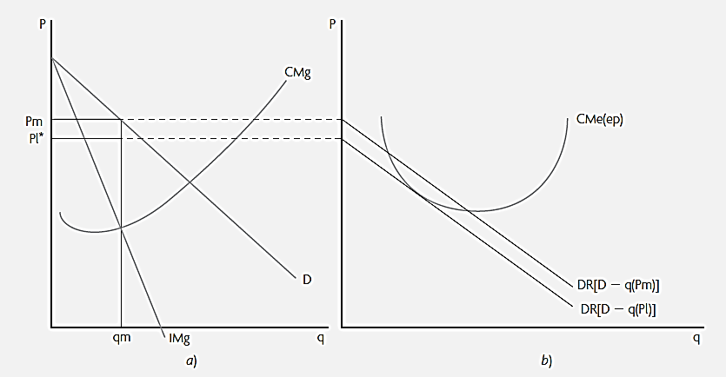
i. Precio límite
Es el caso en que una empresa establecida fija los precios lo suficientemente bajos de manera que los potenciales entrantes se sientan desalentados de ingresar a la industria. modelo de precio límite (Sylos y Bain).
Tesis central: el panel a) muestra la demanda total y los costos marginales que enfrenta un monopolista establecido, panel b) señala los costos medios de un potencial entrante. Para éste sus costos relevantes son los costos medios totales, ya que de no entrar evita incurrir tanto en los costos fijos como en los variables del negocio.

Slide 24
Si el monopolista establecido no tiene competencia potencial, producirá qm y cobrará Pm. Sí existe un entrante potencial, con costos (panel b), ingresará si con su entrada el precio que prevalece es lo suficientemente alto como para cubrir sus costos medios. Sin embargo, el precio que finalmente rija dependerá de la producción agregada.
Para el entrante es fundamental la reacción del monopolista a su decisión de entrar. Un supuesto simplificador es que el entrante potencial crea que, de ingresar, el productor establecido mantendrá el nivel de producción que tenía antes de la entrada. Que visualice su demanda como la diferencia entre la demanda total (D) menos la producción que tenga el productor preestablecido antes de entrar.

Slide 25
El monopolista, a su vez, debe decidir si induce o no dicha entrada. De ocurrir la entrada, debería competir por los clientes.
Depende de él, de la cantidad que esté produciendo y del precio que cobre, si habrá finalmente entrada.
Existe un precio Pl* bajo el cual la entrada no se induce. A este precio, o a un precio menor, la demanda residual no permitiría al entrante cubrir sus costos. En otros términos, el monopolista puede usar los precios como barrera a la entrada.

Slide 26
La idea general del modelo es el potencial uso de una variable de competencia, el precio, para desalentar la entrada.
La mera existencia de un competidor potencial es capaz de afectar el comportamiento de los operadores establecidos, podría disciplinar al monopolista impidiendo que cobre precios excesivos.
No obstante, el precio así determinado no es una variable estratégica. Nada hay en el análisis que sugiera que el entrante potencial deba suponer que la producción que tiene el monopolista previo a la entrada deberá mantenerse luego de efectuada dicha entrada.
Un aspecto que puede otorgarle credibilidad a la estrategia de disminución de precios es que esa baja provenga de una agresiva construcción de capacidad por parte del establecido, debido a que en ese caso el entrante adelantará que lo que más le convendrá al operador establecido, de haber entrada, es bajar su precio.

Slide 27
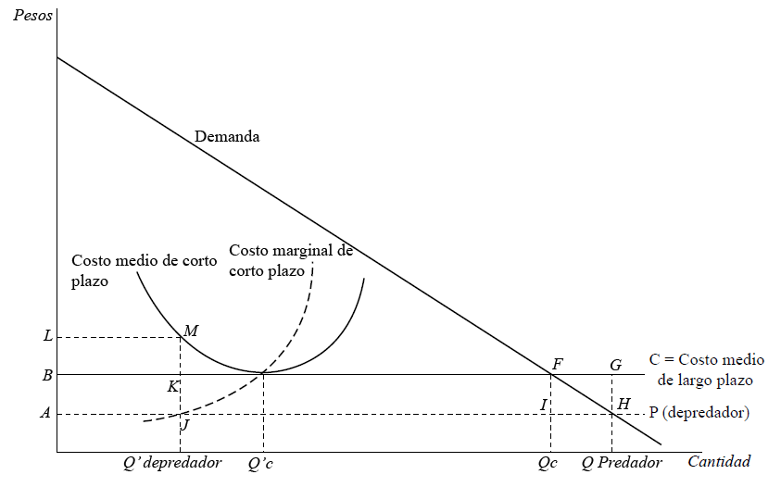
Precios depredadores
Una empresa aplica los precios depredadores cuando primero baja su precio para sacar a los rivales del mercado y los sube cuando han salido. También ahuyenta a los entrantes.
La depredación de precios es una inversión en poder de mercado, y es inherentemente dinámica.
En el corto plazo implica pérdidas, pero al deshacerse de los rivales e incrementar su poder de controlar el precio obtiene ganancias superiores a sus pérdidas iniciales.
Suponga que el depredador siempre puede colocar mercancía en el mercado a CMg y CMe constante y que esta empresa baja el precio por debajo de su costo marginal.
Imposición del precio predador: fase 1

Slide 28
En contraste a la empresa depredadora, la presa tiene una curva de costos de corto plazo en forma de U. Es una empresa precio aceptante, maximiza dado el precio de la empresa dominante.
Su curva de oferta es su curva de costo marginal de corto plazo, por encima del punto de cierre (punto mínimo de la curva de CMe). Antes de que comience la amenaza depredatoria, el P = CMe de largo plazo B. El estado corresponde a un equilibrio competitivo de largo plazo.
Durante la fase primera de depredación el depredador baja su precio por debajo de su curva de costo medio, de B a A.
La víctima, al actuar como una tomadora de precios reduce su producto de Q’c a Q’predator, moviéndose para igualar el CMg = P hacia abajo de su curva de CMe. Las pérdidas unitarias están dadas por la distancia JM y la diferencia entre su curva de costo medio de corto plazo a Qpred y Ppred.
Imposición del precio predador: fase 1

Slide 29
Las pérdidas totales para la víctima están dadas por el área ALMJ, en tanto continúe operando. Si el depredador bajara el precio por debajo de su punto de cierre, simplemente dejaría de operar y perdería sus costos fijos, en tanto los mantiene en el mercado..
Al bajar el precio la demanda se incrementa por una cantidad Qc – Q pred. La cantidad suplementada por la víctima pasa de Q’c a Q ’predator y el depredador deberá satisfacer lo que resta.
El depredador pierde C - Ppred por cada unidad JK = IF = HG y por periodo pierde JKGH = πpred. La comparación de las dos áreas de pérdidas muestra que el depredador puede perder más en este período que su víctima.
Imposición del precio predador: fase 1

Slide 30
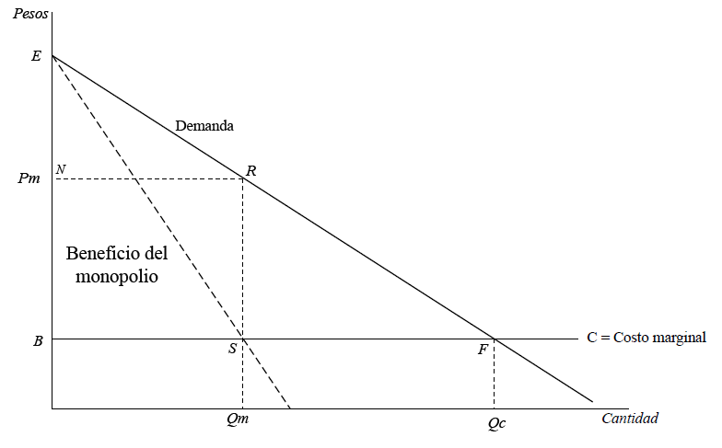
En el segundo periodo la víctima se ha ido y la depredadora se queda como monopolista en el mercado. En nivel de producción es Qm en donde IMg = CMg y consecuentemente el P = Pm. Su ganancia es igual al área BNRS.
Una primera condición para que sea redituable esta estrategia es que haya una asimetría de costos: cuando las empresas tienen funciones de costos idénticas la permanencia de las empresas dominantes no puede depender sólo de manipular el precio como su ventaja competitiva; deben además tener una ventaja de costo que les permita quedarse quietas ante cualquier rezago en la respuesta de sus rivales
Imposición del precio de predador: fase 2
Sin esta condición la depredadora sale perdiendo y corre el riesgo de ser víctima y no victimaria.
Para evaluar la rentabilidad de esta estrategia la empresa depredadora debe comparar las pérdidas sufridas en el curso del tiempo, frente a las ganancias de quedarse con el mercado.

Slide 31
La estrategia de depredación es rentable si las pérdidas depredatorias (πpred ) son menores que la suma a valor presente de las ganancias monopólicas en el tiempo.
Una empresa considerará la depredación como una estrategia sólo si el valor presente de sus ganancias es positivo. Esto dependerá del precio depredatorio, la tasa de descuento (δ), y los niveles de πpred y πm.
Entre más bajo sea el precio, más rápido saldrá la víctima del mercado, pero mayores serán las pérdidas para ambos.
Si la tasa de descuento es muy alta, una empresa depredadora le da mayor peso a las pérdidas de corto plazo de su campaña y poco peso a las ganancias de monopolio y viceversa por lo cual entre más baja la tasa de descuento, todo lo demás constante, es más probable que ocurra la depredación..
Imposición del precio de predador: fase 2

Slide 32
Los resultados de la primera etapa dependerán de la duración de ésta y el monto de las pérdidas. Los resultados de la segunda etapa (πm) dependen de qué tan altas sean las ganancias de monopolio una vez que la víctima ha salido.
El problema es que la empresa dominante puede provocar de nuevo la entrada si pone el precio muy alto.
Si no hay costos de entrada, la víctima puede regresar en cuanto suba el precio o bien pueden entrar otras empresas.
La salida y la entrada se pueden repetir tantas veces como sea necesario, de tal manera que la depredación jamás infligirá pérdidas significativas a la rival.
Con costos de entrada, las ganancias de monopolio serán mayores entre más altos sean estos costos.

Slide 33

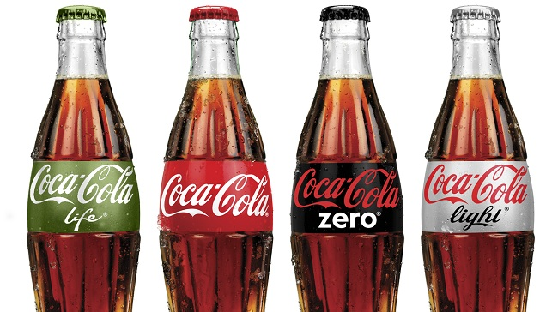
ii. Proliferación de productos
La proliferación de productos se origina en la decisión estratégica de impedir la entrada mediante la creación de marcas para los distintos nichos de un producto.
Al llenar el mercado de marcas de productos con características diversas, las empresas establecidas pueden dejar cualquier nicho fuera del alcance de los entrantes potenciales.
Ejemplos son el mercado de cereales, sopa enlatada, cervezas, refrescos y detergentes.
https://www.america-retail.com/estudios-consumidores/estudios-las-marcas-lideres-en-el-consumo-de-cereal/
https://www.globalmedia.mx/articles/Refrescos-sin-az%C3%BAcar-le-dan-punch-a-Coca-Cola-en-M%C3%A9xico

Slide 34
Supóngase que un entrante potencial en el mercado de cereales listos para comer sabe que si no introduce el sabor especial de uva para el año t = 10, Kellog´s, la empresa establecida, maximizará sus ganancias cuando en ese año entre con ese sabor y bloqueará la entrada.
El entrante potencial deberá tratar de anticiparse a Kellog´s entrando antes que se cumpla este periodo, por ejemplo en el año t = 10 - x.
Pero Kellog´s debe anticipar que habrá compañías deseosas de entrar a su mercado y tratará de vaciar éste para lo cual introducirá esa línea de producto en un periodo más temprano, que podría ser t = 10 - 2x.
La solución del juego se da cuando el proceso de decisión de Kellog´s va hacia atrás, hasta el punto en que esta empresa crea su línea justo en una proporción infinitidecimal antes de que
sea redituable entrar para la entrante y llenar todos los nichos vacíos.

Slide 35
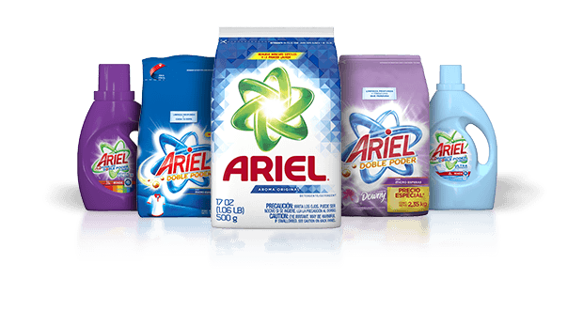
Connor (1981) sugiere que la proliferación de productos es más común en las industrias concentradas, diferenciadas y con empresas de mayor tamaño.
La variable empaque se interpreta como una aproximación de la facilidad con que las marcas pueden diferenciarse físicamente mediante esta estrategia.
https://www.ariel.com.mx/es-mx/acerca-de-ariel/innovaci%C3%B3n/ariel-celebra-50-anos

Slide 36
4.4 Entradas y salidas de empresas en un mercado
Barreras a la salida
Una empresa saldrá de un mercado cuando las utilidades esperadas de salir del negocio son mayores a las de seguir en él.
Estas utilidades dependen en parte importante de los costos de seguir en el negocio, donde cuanto mayores sean esos costos, menor será los beneficios del negocio y, por tanto, más probable será la salida de la empresa.
Los costos de seguir en el negocio dependen, fundamentalmente, del grado de irreversibilidad de las inversiones que se hayan realizado para operar en la industria y del monto de dichas inversiones.
Cuanto más irreversibles hayan sido las inversiones realizadas por una empresa, menor será el costo de oportunidad de estos recursos para dicha empresa y, por tanto, menor será el costo de seguir en el negocio y menor también la probabilidad de salirse de él.

Slide 37
Por otra parte, si las inversiones realizadas por una empresa se pueden destinar a otros usos, entonces el costo de seguir en el negocio se incrementa, ya que aumenta el costo de oportunidad de los factores de producción de la empresa (que en este caso se asocia al beneficio que son capaces de entregar esos factores en sus usos alternativos).
En términos generales, las barreras a la salida están estrechamente relacionadas con las barreras a la entrada a un negocio, pues generalmente cuanto mayores sean unas, mayores serán las otras.
Las barreras a la salida afectan el nivel de competencia de un mercado, donde a mayores barreras a la salida, mayor debería ser la intensidad con que estarán dispuestas a competir las empresas, ya que cuanto mayores sean éstas, menores serán las alternativas de acción que tiene una empresa.

Slide 38
Bibliografía
Brown, F. y Domínguez, L. (2012) Organización industrial. Teoría y aplicaciones al caso mexicano. 2ª ed. UNAM, México.
Cabral, L. (1997), Economía industrial, McGraw Hill, Madrid, España.
Clarke, R. (1993), Economía industrial. Colegio de economistas de Madrid. Madrid: Celeste Ediciones.
Fernández de Castro, J. y Duch B. N. (2003), Economía Industrial: un enfoque estratégico, McGraw-Hill Interamericana, Madrid, España
Pepall y Richards, (2006), Organización industrial: teoría y práctica contemporáneas, México, Distrito Federal.
Tarziján J y Paredes, R. (2010), Organización industrial para la estrategia empresarial. México: Prentice Hall.
Tirole, J. (1990), La Teoría de la Organización Industrial, Ariel, México.

